Slide 1
Федеральное государственное образовательное бюджетное учреждение высшего образования «Финансовый университет при Правительстве РФ»
Информационное противоборство в психологической сфере.
Выполнил:
студент группы ИБ18-1у Товпеко С.И.
Руководитель: к.т.н., доцент кафедры «Информационная безопасность»Ларионова С.Л.
Москва
2020

Slide 2
Информационно-психологическое противоборство
— процесс, отражающий различные уровни противодействия конфликтующих сторон, осуществляемого информационными и психологическими средствами для достижения политических и военных целей.

Slide 3
Информационно-психологические акции
ОСУЩЕСТВЛЯЕТСЯ
- как в мирное, так и в военное время;
- как среди своих военнослужащих, так и среди войск противника.
- как в информационной, так и в духовной сфере;
на разных уровнях (стратегическом, оперативном и тактическом);

Slide 4
Психологическая операция
— главный элемент содержания психологической войны. Ее проведение предполагает использование на практике в условиях вооруженной борьбы сложной совокупности согласованных, скоординированных и взаимосвязанных по целям, задачам, месту и времени, объектам и процедурам видов, форм, способов и приемов психологического воздействия

Slide 5
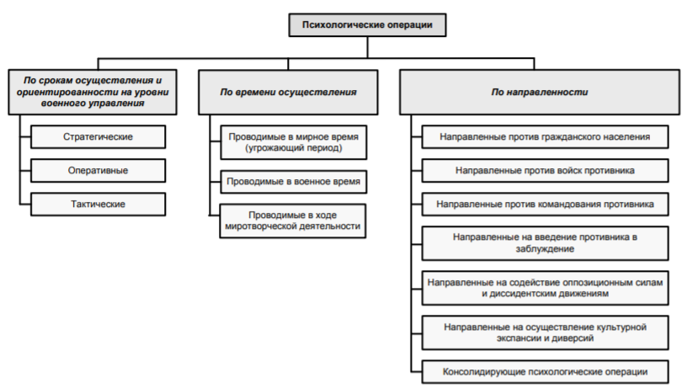
Классификация психологических операций

Slide 6
Основные принципы подготовки и применения психологических операций
соответствующие начальники органов психологической войны лично отвечают за проведение и эффективность психологических операций
подготовка психологических операций начинается заблаговременно, скрытно, тщательно, с учетом индивидуальных и социально-психологических особенностей объектов воздействия;
- все силы и средства психологических операций надо использовать массированно, комплексно и разнообразно.
психологические операции планируют и проводят с учетом выявленных слабых мест в морально-психологическом состоянии населения и личного состава войск противника
- психологические операции различных видов проводят по единому плану, согласовывают между собой, а также с боевыми действиями войск;

Slide 7
Задачи, решаемые психологическим оружием
обеспечивать достижение целей войны без нанесения непоправимого ущерба экологии, народнохозяйственной инфраструктуре, людским ресурсам государства-противника;
- гарантированно снижать боеспособность войск противной стороны до заданных пределов, на промежуток времени, необходимый для решения тактических, оперативных и даже стратегических задач;
- существенно расширять психические возможности военнослужащих собственных частей и подразделений, что позволит достигать многократного превосходства над противником по критериям моральнопсихологического состояния, боевой активности, психологической устойчивости и профессионального мастерства

Slide 8
Цель психологической пропаганды
Установки психологического воздействия: осведомленного человека превратить в неосведомленного, информированного — в дезинформированного, убежденного — в сомневающегося
С помощью акций психологической войны происходит дезориентация людей. Для этого создан огромный комплекс политической дезинформации, нацеленный на внесение в социалистическое общественное сознание ложных идей, чуждых взглядов, иллюзий, мифов, искаженных представлений.

Slide 9
Заключение
Информационно-психологическое воздействие направлено на то, чтобы противник прекратил сопротивление. При ведении информационной войны не наносится урон инфраструктуре. Благодаря новым технологиям информационное противоборство имеет огромные масштабы воздействия, скорость распространения и минимальные затраты по сравнению с обычным вооружением, но при этом наносит значительный ущерб государствам. Поэтому руководители государств уделяют большое внимание этой проблеме.

Slide 10
Спасибо за внимание!!!

